Slide 1
第二单元——
置身诗境 缘景明情

Slide 2
第8课 梦游天姥吟留别
1
温馨晨读 鸡声茅店月，人迹板桥霜
2
自主积累 博观而约取，厚积而薄发
3
合作探究 奇文共欣赏，疑义相与析
4
文本拓展 掬水月在手，弄花香满衣

Slide 3
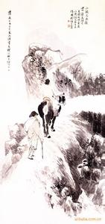
品赏作者
诗仙李白
李白策一匹骏马，在昏黄的古道上奔驰。然而，官场的尔虞我诈，世俗的道貌岸然绊住他奔跑的脚步，无情的现实冷却了他一腔热血。是啊，想当年力士为他脱靴，贵妃为他磨墨，那该是他仕途上奔跑得最顺畅的时期啊。可是，无意间他看到了力士谄媚的丑态和贵妃不可告人的笑，他觉得他应该永远让他奔跑的双脚停滞不前，离开这黑暗的金马门。他清醒地知道，他宁愿散尽千金，只求一醉，也不愿摧眉折腰，做大唐的“御用文人”！于是他带上一把佩剑，把一杯酒去寻访他暂且放在名山的白鹿，永远跨出黑暗的仕途之门。昔日他骑御赐骠马奉诏奔驰，今日他骑白鹿奔向他梦寐以求的远方。浊酒深酌，重返喜地，寻幽豪饮，同销万古情愁，南下吴越，梦游天姥，齐叙难酬鸿志。奔跑让他屡跌屡撞，奔跑又让他获得心灵的超越——思想，永远在徘徊和失意中成熟。

Slide 4
修身名句
厚 德
1．曾子曰：“君子之爱人也以德，细人之爱人也以姑息。”——《礼记· 檀弓上》
赏读：曾子说：“君子爱人依照德的标准，小人爱人则对人姑息纵容。”
2．君子藏器于身，待时而动。 ——《周易》
赏读：君子就算有卓越的才能、超群的技艺，也不会到处炫耀、卖弄，而是在必要的时刻把才能或技艺施展出来。
3．见善，修然必以自存也；见不善，愀然必以自省也。 ——《荀子· 修身》
赏读：见到善良的行为，必定端端正正地反问自己；见到不善良的行为，必定引起忧惧，认真地检讨自己。

Slide 5
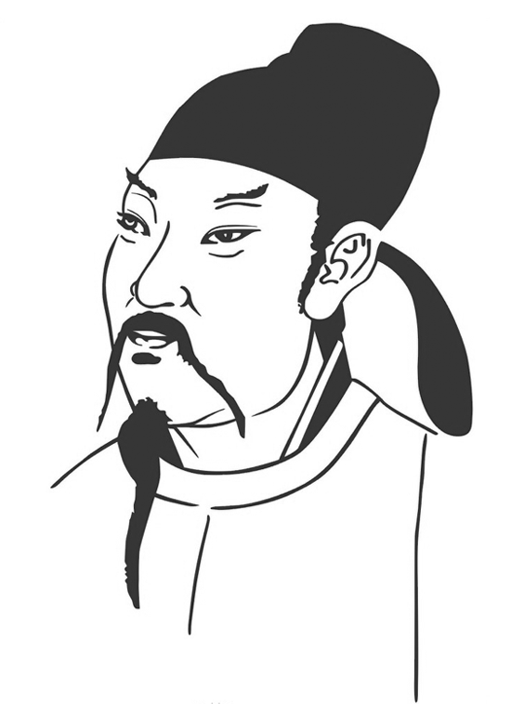
知识卡片
1．作家作品
李白(701—762)，字太白，号青莲居士。中国唐朝诗人，有“诗仙”之称，是伟大的浪漫主义诗人。祖籍陇西成纪(今甘肃秦安)，出生于中亚西域的碎叶城(在今吉尔吉斯斯坦境内)，约五岁时，其家迁居绵州昌隆(今四川江油)。天宝元年秋，唐玄宗下诏征李白入京。李白应召入京时，颇为踌躇满志，《南陵别儿童入京》诗云：“仰天大笑出门去，我辈岂是蓬蒿人！”他有心做一番事业来报答玄宗的知遇之恩，但这位傲岸的诗人很快就遭到了宫廷权贵们的忌恨。天宝三年春，李白被放还乡。这一次他在朝中任职的时间只有一年多，但却使诗人对社会的认识发生了深刻变化。

Slide 6
天宝十四年(755)安史之乱爆发，李白避乱东南，来往于宣城、当涂、金陵、溧阳一带。后隐居于庐山。当时玄宗之子永王璘率师由江陵东下，“辟书三至”(《与贾少公书》)，以复兴大业的名义恭请李白参与其戎幕，李白遂满怀热忱毅然从戎。不料肃宗李亨和永王璘之间又祸起萧墙，李璘军败被杀。李白也因此获罪下狱，不久被长流夜郎(今贵州铜梓一带)。至巫山时遇赦放还。这时他已年近六十，但仍壮心未已，上元二年(761)，又一次踏上征途，准备参加李光弼的平叛军队，途中因病折回。宝应元年(762)，李白病死于当涂族叔李阳冰家，结束了他富有传奇色彩的一生。
存世诗文千余篇，代表作有《蜀道难》《行路难》《梦游天姥吟留别》《将进酒》等诗篇，有《李太白集》传世。

Slide 7
2．背景简介
李白早年就有济世的抱负，但不屑于经由科举登上仕途，而希望由布衣一跃而为卿相。因此他漫游全国各地，结交名流，以此广造声誉。天宝元年(742年)，玄宗召他到长安来。李白对这次长安之行抱有很大的希望，在给妻子的留别诗《别内赴征》中写道：“归时倘佩黄金印，莫见苏秦不下机。”李白初到长安，也曾有过短暂的得意，但他一身傲骨，不肯与权贵同流合污，得罪了权贵，连玄宗也对他不满。他在长安仅住了一年多，就被赐金放还，他那由布衣而卿相的梦幻从此完全破灭。李白离开长安后，先到洛阳与杜甫相会，结下友谊。随后又同游梁、宋故地，这时高适也赶来相会，三人一同往山东游览，到兖州不久，杜甫西入长安，李白南下吴、越故地。这首诗就是他行前写的。

Slide 8
预习作业
1．字音识记
①渌水( ) ②澹澹( ) ③魂悸( )
④石扉( ) ⑤訇然( ) ⑥天姥( )
⑦剡溪( ) ⑧木屐( )
lù dàn jì
fēi hōnɡ mǔ
shàn jī

Slide 9
倚靠
绮丽
青冥
瞑目
战栗
稻粟
澹泊
赡养
鸾鸟
痉挛
矜持
吟唱

Slide 10
3．词语解释
①烟涛微茫信难求：________________________________
②云霞明灭或可睹：________________________________
③渌水荡漾清猿啼：________________________________
④迷花倚石忽已暝：________________________________
⑤栗深林兮惊层巅：________________________________
⑥水澹澹兮生烟：__________________________________
确实
有时
清澈；凄清
天黑，夜晚
使……战栗；使……震惊
波浪起伏

Slide 11
4．名句默写
①我欲因之梦吴越，________________。
②________________，栗深林兮惊层巅。
③________________，恍惊起而长嗟。
④世间行乐亦如此，________________。
⑤___________________，使我不得开心颜？
⑥________________，仙之人兮列如麻。
一夜飞度镜湖月
熊咆龙吟殷岩泉
忽魂悸以魄动
古来万事东流水
安能摧眉折腰事权贵
虎鼓瑟兮鸾回车

Slide 12
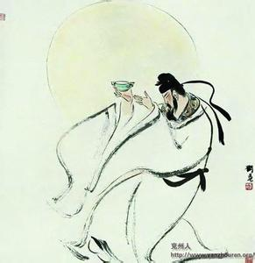
文本助读
“安能摧眉折腰事权贵，使我不得开心颜？”这高亢的呼喊，使诗人郁积在胸中的苦闷和忧愤，如火山爆发，江涛怒吼，向当时的黑暗现实提出了挑战。这是诗人对权贵的傲视，是对污浊社会的抗议，是对自己崇高人格的护卫，是对自己的人生愿望未能实现的充满愤懑的呐喊，表现了诗人傲岸的性格和蔑视权贵的反抗精神。

Slide 13
重点突破
一、填写下表，理清课文结构层次。
结构层次 |  | 描绘文句 | 概括 | 修辞手法
梦由 |  | ① | 神秘高峻 | 夸张、陪衬、描写
梦游 | 月夜 | 渌水荡漾清猿啼 | 剡溪清幽 | 白描
 | 白昼 | 千岩万转路不定，迷花倚石忽已暝。熊咆龙吟殷岩泉，栗深林兮惊层巅 | 山中壮美 | ②

Slide 14
梦游 | 傍晚 | ③ | 洞外恐怖 | 绘形绘色，绘声夸张
 | 夜晚 | 霓为衣兮风为马，云之君兮纷纷而来下 虎鼓瑟兮鸾回车，仙之人兮列如麻 | 洞中仙乐 | ④
梦醒 |  | 忽魂悸以魄动，恍惊起而长嗟 | 魂惊
梦后抒情 |  | ⑤ | 蔑视权贵，傲岸不屈
提示 ①越人语天姥，云霞明灭或可睹天姥连天向天横，势拔五岳掩赤城 ②想象、夸张 ③洞天石扉，訇然中开。青冥浩荡不见底，日月照耀金银台 ④夸张、拟人、描写 ⑤安能摧眉折腰事权贵，使我不得开心颜

Slide 15
二、这首诗歌的诗眼是“安能摧眉折腰事权贵，使我不得开心颜”，那李白为什么要花如此多的笔墨来描写梦境呢？对表现主题有什么作用？
提示 梦中仙境象征作者追求的理想境界。写仙境的美妙是为了反衬现实的丑恶。写自己对神仙世界的向往正是为了表明对黑暗现实的厌恶。也就是说，诗歌的前后是一致的，都是在写诗人对自由生活的向往，只是诗歌的前半部分用梦的形式曲折地表达出来，而后半部分诗人则是直抒胸臆，直接唱出：“且放白鹿青崖间。须行即骑访名山。安能摧眉折腰事权贵，使我不得开心颜？”

Slide 16
三、请赏析“安能摧眉折腰事权贵，使我不得开心颜”一句。
提示 点亮了全诗的主题：对于名山仙境的向往，是出于对权贵的抗争，它唱出封建社会中多少怀才不遇的人的心声。唐朝比之其他朝代是开明的，较为重视人才，但也只是比较而言。人才在当时仍然摆脱不了“臣妾气态间”的屈辱地位。“折腰”一词出于东晋的陶渊明，他由于不愿忍辱而赋“归去来”。李白虽然受帝王优宠，也不过是个御用文人。封建君主君临天下，把自己升高到至高无上的地位，却抹煞了一切人的尊严。李白在这里所表示的决绝态度，是向封建统治者投过去的一瞥蔑视。在封建社会，敢于这样想、敢于这样说的人并不多。李白说了，也做了，这是他异乎常人的伟大之处。

Slide 17
四、诗句“古来万事东流水”，是不是流露出作者消极的思想？
提示 这首诗的内容丰富、曲折、奇谲、多变，它的形象辉煌流丽，缤纷多彩，构成了全诗的浪漫主义华赡情调。它的主观意图本来在于宣扬“古来万事东流水”这样颇有消极意味的思想，可是它的格调却是昂扬振奋的，潇洒出尘的，有一种不卑不屈的气概流贯其间，并无消沉之感。

Slide 18
高考考点链接
评价诗歌的思想内容及作者的观点态度
解读：所谓评价诗歌的思想内容就是理解诗歌所表现的生活内容，把握其思想感情，分析其社会意义及其深层内涵；所谓评价作者的观点态度就是作者对诗歌中的景物、人物、事件等的态度进行评价，也包括对作者在诗中所表现的观点的进步性和局限性进行评价。
指津：把握古诗中作者的思想感情，一般来说，可以采取以下方法：(1)了解背景，调用储备。把握古诗的思想感情应该“知人论世”。必须了解作品的时代背景。在此基础上，全面了解诗人的个人经历、思想发展、个性气质等情况，了解其写作某一首诗时的生活状况、思想情绪和创作意图。还要有必要的知识储备，对诗中所涉及的历史事件、历史人物、历史典故能有大致的了解，这样一来，对诗中作者思想感情的把握才可能更为准确。(2)细读诗题，参悟内容。诗歌的题目很重要，往往可以透露出重要线索，比如送别诗的题目往往有“赠、别、送”等字眼，怀古诗则多用“感、怀、忆”等字眼，这些字眼直接点明了诗歌的题材、

Slide 19
思想内容。送别诗写景物是为了渲染离情别绪，怀古诗写景物是为了形成对比，表达昔盛今衰之情。(3)整体体味，挖掘主旨。在了解了背景、细读了诗题后，我们必须逐句阅读文本，理解诗歌具体写了什么、诗人是怎样写的，这样去实现整体体味。体味的同时需要找出核心句，核心句可能是直露的，也可能是含蓄的，它往往是诗歌思想感情之所在。(4)把握基调，细评价值。每首诗都有一个基调，基调是分析的基础，分析是对整体体味(艺术感受)的深化和发展，是评价的基础。只有把握准基调，分析才能妥帖；只有分析妥帖了，才能对诗歌中的思想内容做出比较公允的评价。古诗的基调主要有以下几种：喜悦、欢快、恬淡、闲适、烦闷、愤怒、忧愁、惆怅、寂寞、孤独、感伤等。
应用：请你根据本处的提示，解答[分层训练]中的第14题。

Slide 20
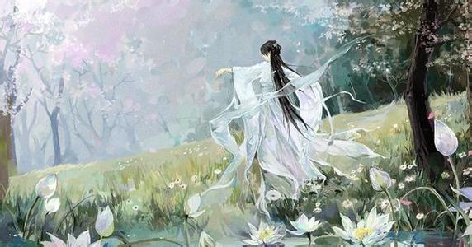
1．阅读延伸
李白的泪水
远远的，我看见一身素衣的青莲居士。
漫步于河畔，我注视他怅望江天的姿势。“恰似飞燕倚新妆”，
一句流传千古的诗句和杨玉环的一句嗔语，把一个极度辉煌的人
生滑落到社会的底层。
“香车宝马”，“誓取楼兰”，“杀敌报国”，他苦笑，泪水在无声中滑落。低头轻抚生锈的宝剑，奔腾的壮志又如未灭的火把熊熊燃烧起来。呵！自己有多么无知，四次出蜀，挥金巨万，万里山河，游履殆遍。本以为金殿之上让高力士脱靴，杨国忠磨墨，已注定了自己的一生在富贵荣华之中。可是，“太白星精”又怎样？满腹锦绣又怎样？抵得了杨贵妃一句对李隆基的悄悄话吗？好恨！好恨！

Slide 21
我的心里忽然有一根弦被这愁苦折磨的一代诗仙拨动了。
我走上前去，他愕然注视着我。
“诗仙，您的那句‘可怜飞燕倚新妆’，究竟有无亵渎杨玉环之意呢？”
“我是被冤枉的。真是愚哉斯言。本以为千年之后，我的冤屈已被涤清，没想到蒙于我身的耻辱尚未被冗长的岁月消逝。我本是以飞燕之轻比杨玉环，她实在是我眼中的仙子，我何敢有辱她之语？”说完，他的目光久久停驻在空旷的河面上，深深的，似一把利剑，将要穿透时间与空间，把李隆基的心剖开来，看一看，他为何不相信他的话呢？
“太白，李隆基相信了杨玉环的话，而以为你只是狡辩之辞，你恨他吗？”

Slide 22
“如果一个人从荣华的峰巅一下跌到了谷底，而且永远过着潦倒的生活，你难道不恨吗？可毕竟李隆基与杨玉环是夫妇，夫妇之亲有如天地，一个人的判断有时在很大程度上决定于感情上的亲疏，他信了杨玉环，而认为我不忠，这是一个悲哀，是我的悲哀，也是李隆基的悲哀，乃至整个国家的悲哀。”
青莲居士踏着夕阳的余晖走了。一个孤独的身影从我的视野中渐渐消失。
我静静地伫立在河边。我想起了屈原，想起了比干，想起了屈死于谗言中的每个忠臣。感情的亲疏使昏君们相信近臣的花言，爱妃的巧语，而每一个如此的君王无不蹈覆国的命运。而对于我们，难道没有一些可以借鉴之处吗？
我低了头，看看哪一滴是李白的泪水。

Slide 23
【赏析】 本文是一篇情理兼备、文质兼美的好文章。作者思接千载，视通万里，以李白的一句诗“恰似飞燕倚新妆”为切入点，与李白进行了一次跨越时空的面对面的对话，巧妙不失自然，虚幻而又可信。一句“恰似飞燕倚新妆”，由于李隆基与爱妃的亲近和与李白的疏远，而听信爱妃，误解李白，从而形象地告诉我们：李白的悲剧就是由感情的亲疏造成的。更可贵的是，作者由李白而屈原，由屈原而比干，敏锐看出并深刻指出这种悲剧不是某个人的悲剧，而是一个历史的悲剧、社会的悲剧。作者以点带面，由点到面，拓宽了文章的主题，提升了文章的品位，并且发人深省，催人警醒。

Slide 24
2．写作迁移
【角度】 封建君主君临天下，把自己升高到至高无上的地位，却抹煞了一切人的尊严。李白在这里呼喊出“安能摧眉折腰事权贵，使我不得开心颜”的千古名句，是向封建统治者投过去的一瞥蔑视。李白这样说了，也这样做了。在中国历史上还有许许多多像李白这样的豪壮志士。

Slide 25
请你谈谈对“安能摧眉折腰事权贵，使我不得开心颜？”这句话的理解。
【写作示例】
做人要有气节和操守
“安能摧眉折腰事权贵，使我不得开心颜？”这两句诗字面意思不难理解，即：我怎能低头弯腰侍奉权贵？那会使我的心情压抑，分外痛苦，不得舒畅！这表明诗人不得志于当时，遂有出世之想。同时也体现了诗人不为权贵摧眉折腰，并对那些飞扬跋扈、气焰熏天的封建权贵的极大的蔑视，鲜明地表现出诗人的反抗精神。他告诉人们做人要有抱负，不随尘世沉浮，不做墙头的无根之草，随风而倒。

